Slide 1



URBACT III Program
INFÓNAP
Jó gyakorlatok – jobb városok
Budapest
2017. Szeptember 21.
www.urbact.hu
www.urbact.eu

Slide 2

#genera_azioni –
a közösségépítés segít a szegényeken
MONTICHIARI / OLASZORSZÁG
A vidéki térségek gazdasági válságának kezelése a kapcsolatok építésével és a jólét közösségi alapú modelljével.
A közösség négy gócpontjára összpontosítva: otthon, munka, a fiatalok jövője és az erős közösségi érzés
A tevékenységek a facilitátorok által vezetett „közösségi pontok” köré szerveződnek.
Amit ajánlani tud például: lakhatás segítése (co-housing), vállalati hálózat és foglalkoztathatóságot támogató intézkedések, gyerekeknek iskola utáni tevékenységek, a polgárok elképzeléseit felkaroló start-up terv.
6 ilyen közösségi központ működik, több, mint 500 főt ér el. Pénzt nyertek kezdeményezésekre, vállalatoknál gyakorlati helyeket szerveztek, lakhatást oldottak meg stb.
http://urbact.eu/generaazioni-community-building-prevents-poverty

Slide 3
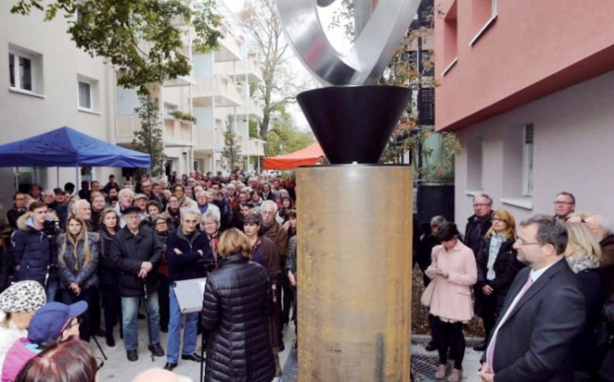
A művészet és a zöld ereje
PFORZHEIM / NÉMETORSZÁG
Kaiser-Friedrich utca térségének 3000 fős multikulturális közösségének problémái: a lakosok kötődésének hiánya, rossz hír- szemetelés, rongálás. (2007 óta zajlik felmérés, bevonás, integrált várostervezés.)
A kerület revitalizálása művészeti eszközökkel – helyi művészek szobrai és 100 új fa a közterületeken (fa-szponzorokkal); terv: a szobrok időnkénti cseréje
Eredmény: találkozó-pontok alakultak ki, elköteleződés, javuló, vonzóbb imázs, hosszú távon: kapcsolatok, egyéb problémák megoldása (munkahely). (Emellett más fejlesztési tevékenységek is zajlanak)
http://urbact.eu/power-arts-and-green

Slide 4
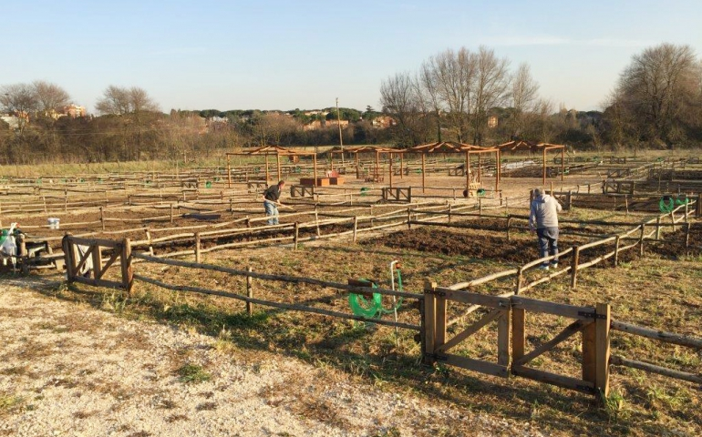
Rugalmas városi és városközeli mezőgazdaság
RÓMA / OLASZORSZÁG
50 ha mezőgazdasági terület van a városon belül;
27 hektáron közösségi kertészeti projekt
együttműködés több tucatnyi civil szervezettel és több 1000 lakossal, hátrányos helyzetűekkel és kisebbségekkel; cél a közös döntés, a részvételi kormányzási modellek kipróbálása
300 közvetlen haszonélvező: permakultúra, saját szükségletre termelés; felelős szervezetek
“Regolamento degli orti urbani” 2015 – fontos kormányzási modell eszköz
  http://urbact.eu/resilient-urban-and-peri-urban-agriculture

Slide 5
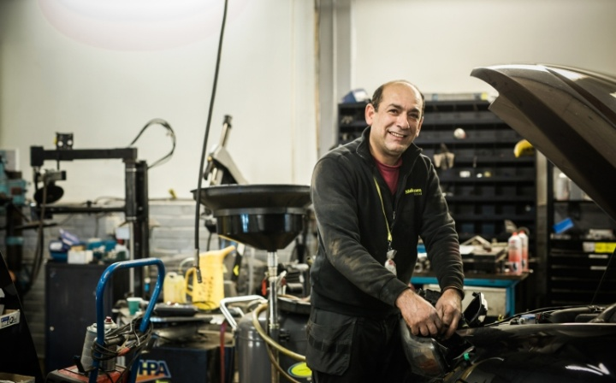
Megkapod, amit kérsz
A munkanélküliek segítésének új megközelítése
TRELLEBORG / SVÉDORSZÁG
A munkanélkülieknek támogatásra van szükségük a munkaerőpiacra való belépéshez. „Mindenki tud tanulni, de ebbe a helyi vállalatokat is be kell vonni.”
2015-2016-ban a város több mint 500 helyi és regionális munkáltatóval folytatott együttműködést.
Ennek köszönhetően napi egy ember elhagyja a szociális támogatást, vagy olyan tanulmányokba kezd, amelyek foglalkoztatáshoz vezetnek.
Kontroll helyett személyes felelősség és bizalom; szociális szolgáltatások helyett a segély hatékony beosztása; ügyfélfogadási idő helyett folyamatos kapcsolat; stb.
  http://urbact.eu/kraftsamling-you-get-what-you-ask

Slide 6
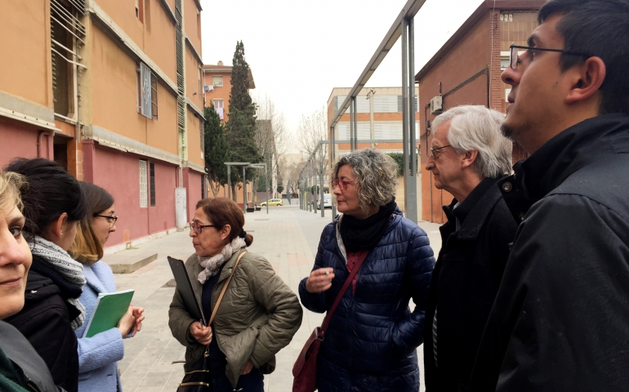
Közvetítő szolgáltatás
a kilakoltatással fenyegetettek számára
BARCELONA, SPANYOLORSZÁG
Lakhatási Jog Program 2016-25, Unit Against Residential Exclusion
A szolgáltatás beavatkozik azokban az esetekben, amikor a kilakoltatást megkezdik, és az adósságrendezést és a jövedelemfolytonosságot nem vizsgálták vagy nem fogadták el.
Célja az érintett szereplők és erőforrások összehangolása a sürgős, integrált beavatkozás érdekében
Mediál a felek közt, segít a hátralékok felszámolásában, segélyezést intéz, vagy alternatív lakhatást keres.
2016-ban a szolgáltatás több mint 1.570 családot segített, ami a teljes ügyek 80%-át képviselte a városban
„Lépcső” modell helyett „a lakhatás az első” modell. A program az utolsó esély a hajléktalanná válás előtt.
  http://urbact.eu/intermediation-service-people-process-evictions-and-occupancies

Slide 7
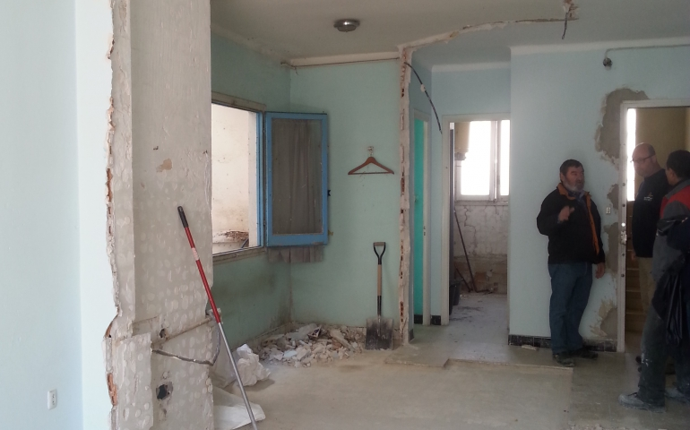
Az üres házaktól a társadalmi befogadásig
VILAFRANCA DEL PENEDES / SPANYOLORSZÁG
A Vilafranca (ES) Inclusion program üres házakat újít fel, majd adja oda rászorulóknak
A felújítás egyben szakképzést a rászorulóknak, akik ezáltal munkalehetőséghez is juthatnak.
Eddig több mint 250 házat felújítottak és felajánlottak kedvezményes feltételekkel szegény vagy hajléktalan családok számára, és eközben 500 fő szakképzettséget szerzett.
(2015-ben 84 családon segített (összesen 243 fő), ebből 49% egyszülős család volt, és a felhasználók 42%-a 16 évesnél fiatalabb)
A lakhatás kérdését így szocio-edukációs munka eszközeként is használják.
  http://urbact.eu/empty-housing-social-inclusion

Slide 8
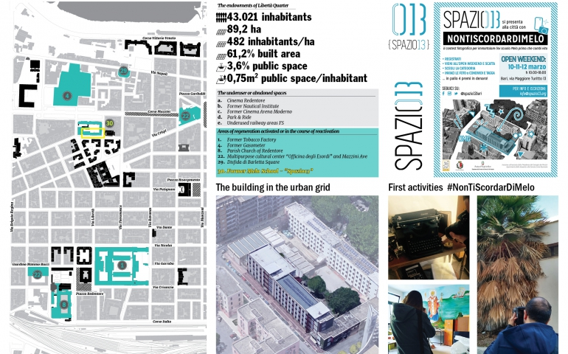
SPAZIO 13 –
Kreatív hub a városi regenerációért
BARI / OLASZORSZÁG
korábbi használaton kívüli iskola átalakítása
kreatív központtá
15 ifjúsági egyesület részvétele 80 fiatallal (építész, fotós, kommunikációs, helyi családok, fiatalok kollektív kutatási tevékenysége )
Multikulturális óvoda, oktatási funkció, építészeti tervezés, induló vállalkozások, gyártás, nyomtatás, asztalosműhely, közkönyvtár, co-working tér
Hálózatépítés: 1100 ember bevonása, intézmények, egyetem, iskolák
  http://urbact.eu/spazio-13-creative-hub-urban-regeneration

Slide 9
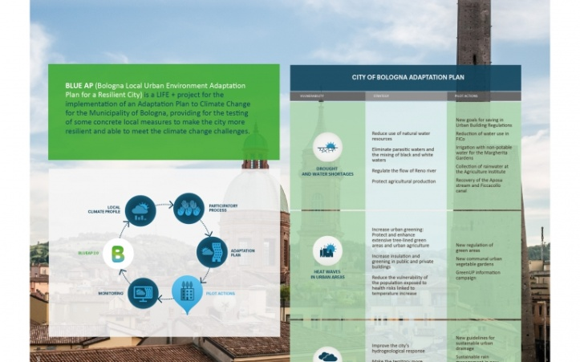
Az éghajlatváltozás kezelése a városban
BOLOGNA / OLASZORSZÁG
A bolognai adaptációs terv elkötelezett a fenntarthatóbb városi élet és egészség értékei iránt
Érdekeltek bevonása, kerekasztalok: kutatók, állami szervek, vállalatok, iskolák
Sebezhetőség, kockázat rangsorolás, közös helyi intézkedések
Városvezetés együttműködő, elkötelezett, hivatalosan jóváhagyta a közösen kialakított tervet, intézkedéseket
10 sikeres pilot akció: víztakarékosság az építési kódexben, alkalmazkódó fafajok a zöld kódexben, promóciós kampány ("Green-up Bologna") teraszkertészet és ültetés …
  http://urbact.eu/managing-climate-change-city

Slide 10
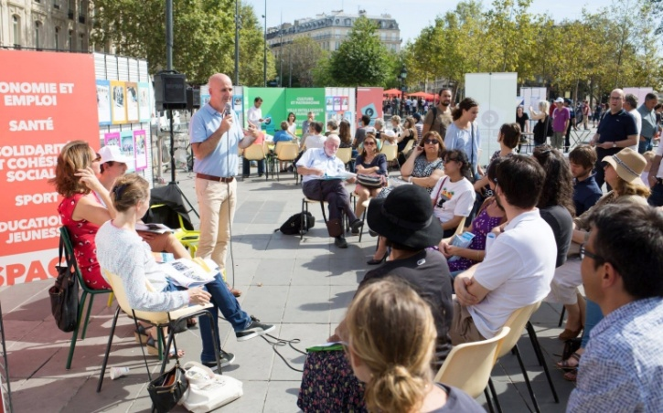
Részvételi költségvetés
PÁRIZS, FRANCIAORSZÁG
2014, Anne Hidalgo polgármester bevezeti a részvételi költségvetési programot
2016, 158ezer ember szavaz, 100 M € elköltéséről
Iskolák, gyermekek is szavaznak, ők ösztönzik szüleiket is
21 PB: kerületenként helyi projektekre, egész városra kiterjedő, iskolákra, szociális lakásokra, oktatásra, ifjúságra, leromlott városrészekre, közösségi kertekre, co-working terekre, menedékhelyekre hajléktalanoknak…
Éves költségvetés, 4 lépés: projektötletek digitális platformon, köztisztviselők értékelik megval. költség, válasz az ötletgazdának, szavazás, város megvalósítja
416 megszavazott projekt, negyede már befejezett, átadott
  http://urbact.eu/participatory-budget

Slide 11
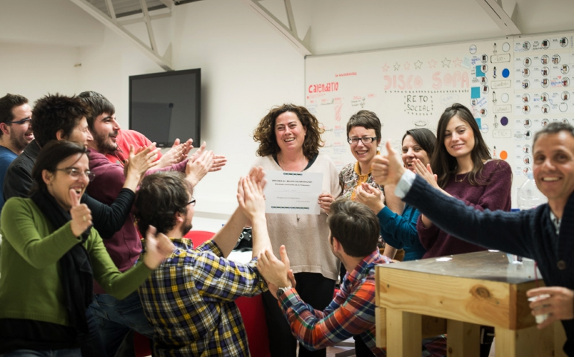
Együttműködési iskola: La Colaboradora
ZARAGÓZA / SPANYOLORSZÁG
2013, válasz a munkanélküliségre és üres közösségi terekre
A La Colaboradora a kollektív intelligencia együttműködési területe, ahol az emberek az "időbankot" felhasználva szolgáltatásokat és know-how-t cserélnek.
Használják a helyet, 4 órát adnak cserébe havonta
300 tag (vállalkozók, nonprofit cégek, kreatív szakemberek)
Projektfejlesztések költség nélkül, időbank óráikat fölajánlva társaiknak
210 új vállalkozás jött létre, 30 munkanélküli talált munkát
  http://urbact.eu/school-collaboration-la-colaboradora

Slide 12
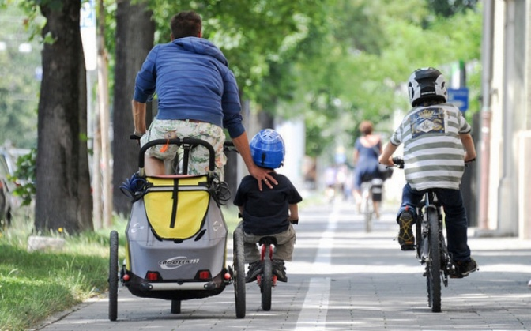
Mobilitás menedzsment
München / NÉMETORSZÁG
A "München - Gscheid Mobil" program célja a környezetbarát közlekedés előmozdítása és a városon belüli autóforgalom (és így a CO2-kibocsátás) csökkentése.
Tájékoztatás, célzott közösségi mobilitási tervek készítése: tájékozott polgárok nagyobb valószínűséggel használnak alternatív és környezetbarát közlekedési lehetőségeket
Gyermekeknek célzott projektek óvodában, iskolákban, rajtuk keresztül szülők, tanárok ösztönzése, okos eszközök, appok használata
Biztonságos közlekedési formák tanítása, vállalatoknak ingázó forgalom optimalizálás, többcélú parkolóhely használat
Város 10 éve támogatja a programot
  http://urbact.eu/bright-mobility-management

Slide 13
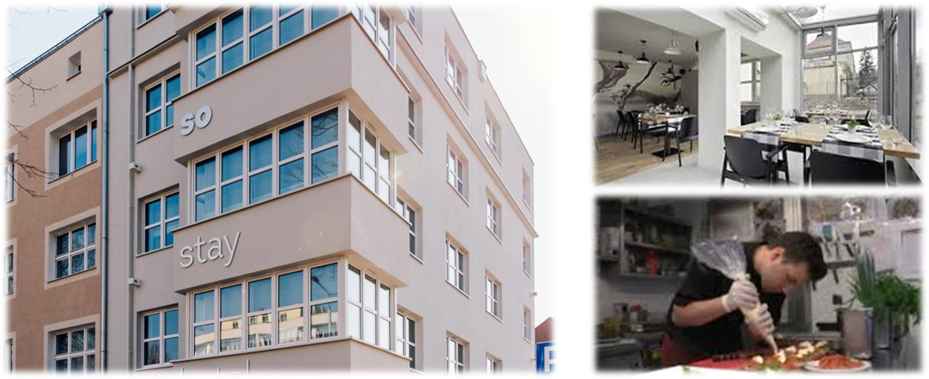
SO STAY HOTEL
(Szociális Szálló) fenntartható üzleti modell
GDAŃSK / LENGYELORSZÁG
Szociális Innovációs Alapítvány 2016-ban hozta létre GDAŃSK ÖnkormányzatÁVal együttműködésben
A Szociális Szálló szakemberek segítségével üzleti vállalkozásként segíti a nevelőintézetből kikerülő fiatalokat a szakképesítés és a munkatapasztalat megszerzésében, lakóhelyet biztosít, és segíti az átmenetet a független, felnőtt élet felé.
Eredmény: régi lepusztult épület megújítása, fiatalok a munkaerőpiacon és a gyakornoki programban, működő lakhatási program és üzleti modell, szociális támogatásoktól való függetlenedés
Video: https://youtu.be/nfDPB6hgrVY
http://urbact.eu/so-stay-hotel

Slide 14
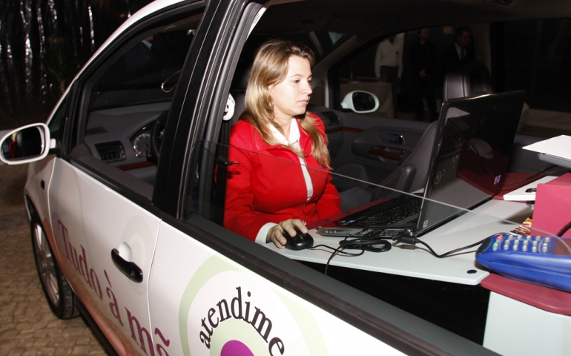
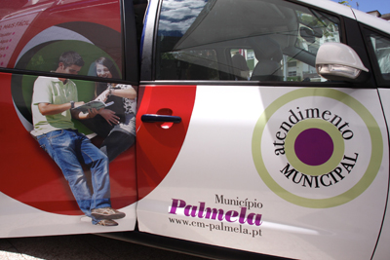
Önkormányzati jelenlét jármű
PALMELA / PORTUGÁLIA
Furgon látogatja az elszigetelt településeket modern ICT –t használva
Első mobil egyablakos ügyintézés
A jármű (VAM) egy élő laboratórium, amely biztosítja az összes helyi közszolgáltatást és több országos ellátást is.
Víz-csatorna, könyvtár, kulturális tevékenységek, iskolai étkezés, TB, nyugdíj, közjegyzői szolgáltatás, stb
Közszolgáltatásokhoz való egyenlő hozzáférés, bürokráciacsökkentés
http://urbact.eu/municipality-attendance-vehicle

Slide 15
Integrált forrásfelhasználás
2020 után: csökkenő uniós források, átalakuló támogatáspolitika
Az integrált fejlesztés és a fenntarthatóság szempontjából különösen fontos:
EU-s támogatások, források integrált tervezése, felhasználása
önkormányzatok rugalmasan és együttműködően reagáljanak a helyi kezdeményezésekre, innovatív ötletekre.
Az URBACT program segít a jó példák feltárásában, partnerségek kialakításában.

Slide 16
www.urbact.hu
www.urbact.eu
mariann.ven@lechnerkozpont.hu
LECHNER TUDÁSKÖZPONT
TERÜLETI, ÉPÍTÉSZETI ÉS INFORMATIKAI NONPROFIT KFT.
CÍM: 1111 BUDAPEST, BUDAFOKI ÚT 59. E/3. ÉP.
POSTACÍM: 1507 BUDAPEST, PF.:2.
TELEFON: +36 1 279-2640, +36 1 279-2610
FAX: +36 1 279-2641
E-MAIL: INFO@LECHNERKOZPONT.HU

